Slide 1
Algoritmos e Linguagens de Programação
Prof. Dr. Paulo Cesar de Alvarenga Lucci
Linguagem C
Engenharia de Software – PUC Campinas

Slide 2
Linguagem C
O INÍCIO DE TUDO
  Onde escrevemos código em C?
    Um programa em C é, na prática, um simples arquivo de texto com a extensão .c.
    Mas para programar com conforto, usamos ferramentas chamadas IDEs (Ambientes de Desenvolvimento Integrado), que reúnem:
      Um editor de código.
      Um compilador.
      Um terminal para execução.
      Recursos como destaque de sintaxe, autocompletar e depuração.
  Exemplos de IDEs:
    Code::Blocks.
    Dev-C++.
    Visual Studio (com extensão C/C++).
    Clion.

Slide 3
Linguagem C
O QUE É UM COMPILADOR?
  O compilador é o programa que transforma o código-fonte em linguagem de máquina, criando um executável.
  Etapas básicas:
    Você escreve o código.
    O compilador analisa o código e verifica erros (não erros de execução).
    Ele converte para código de máquina.
    O sistema gera um executável (.exe no Windows).

Slide 4
Linguagem C
POR QUE C PRECISA DE COMPILAÇÃO?
  O C foi criado para ser eficiente, próximo do hardware e com foco em desempenho.
  Por isso, traduzimos o código para linguagem de máquina antes da execução.
  Isso torna o programa mais rápido, leve e direto, ideal para sistemas embarcados, drivers, sistemas operacionais e jogos.
E O PYTHON, POR QUE NÃO PRECISA DE COMPILAÇÃO?
  Python foi criado com outro objetivo: facilitar o desenvolvimento, a leitura e a produtividade.
  Ele é uma linguagem interpretada, ou seja, o código é executado linha por linha, em tempo real, por um interpretador (como o python3).
  Isso torna o Python:
    Extremamente fácil de escrever e entender.
    Mais flexível, com tipagem dinâmica.
    Ideal para protótipos rápidos, scripts, automações, análise de dados, inteligência artificial, backends web...
    Em contrapartida, ele não tem a mesma velocidade ou controle de baixo nível que o C oferece.

Slide 5
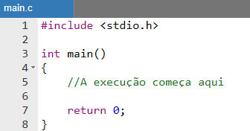
Linguagem C
A FUNÇÃO MAIN()
  Todo programa C começa a ser executado por um ponto de entrada, que é o arquivo main.c, função main()
  Sem main(), o compilador não encontrará o ponto de partida para a execução.
  Você pode ter várias funções auxiliares, mas o main() é o coração do programa.

Slide 6
Linguagem C
SINTAXE BÁSICA DA LINGUAGEM C
  A linguagem C é precisa, minimalista e próxima do hardware.
  Sua sintaxe é direta e expressiva.
  Delimitadores obrigatórios:
    ponto e vírgula ; para declarar final de instrução.
    Blocos (escopo) de código: delimitados por {}.
    Declaração de variáveis: precisa informar o tipo, antes de serem utilizadas.
      Exemplo: int, float, double, char.
    Funções: precisam ser declaradas antes de serem utilizadas.
  Comentários no código:
    // comentário de uma linha
    /* comentário de
    várias linhas */

Slide 7
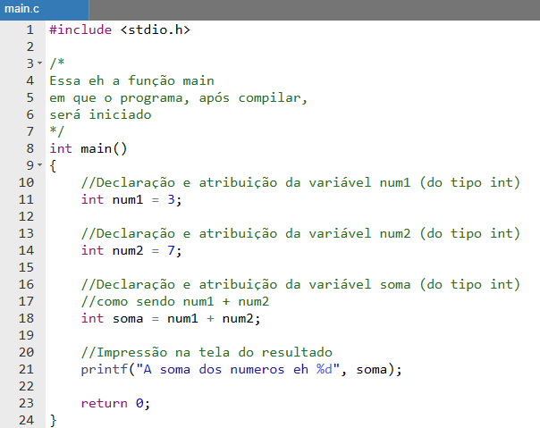
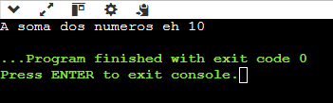
Linguagem C
EXEMPLO DE CÓDIGO C
  No código C ao lado, podemos observar linhas enumeradas que facilitam a organização e diálogo sobre o código.
  Na linha 1 temos a inclusão de uma biblioteca (stdio.h), a qual fornece funções padrão para entrada e saída de dados em C.

Slide 8
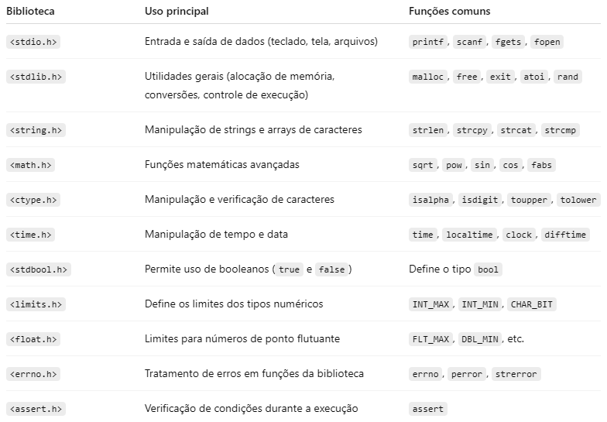
Linguagem C
PRINCIPAIS BIBLIOTECAS DA LINGUAGEM C

Slide 9
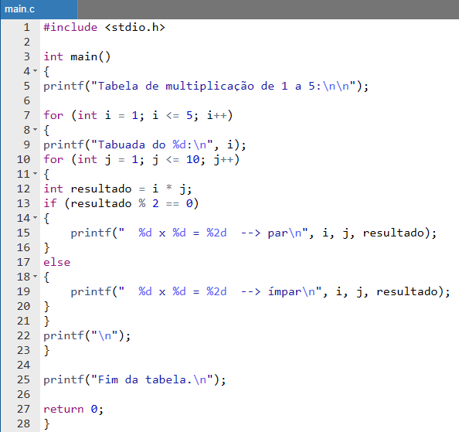
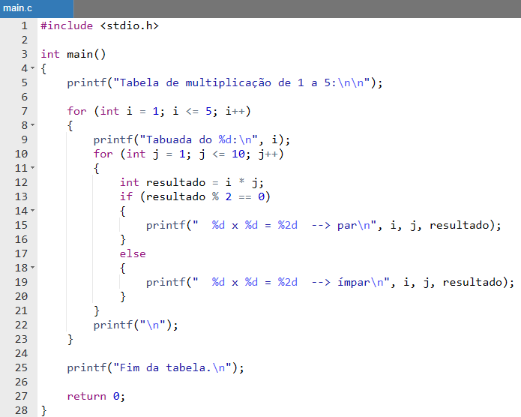
Linguagem C
Código sem indentação
INDENTAÇÃO
  É o recuo do código usando espaços ou tabulações para organizar visualmente os blocos de comandos.
  Sua utilização permite:
    Organização e Leitura
      Um código bem indentado é muito mais fácil de entender. Você enxerga rapidamente onde começa e termina cada bloco.
    Evita Erros
      Embora o compilador C não exija indentação para funcionar, um código mal indentado pode esconder erros lógicos.
    Trabalho em equipe
      Em projetos com várias pessoas, seguir padrões de indentação é essencial para que todos entendam o código com facilidade.
Código com indentação

Slide 10
Linguagem C
DADOS
  Todo o trabalho realizado por um computador é baseado na manipulação das informações contidas em sua memória.
  Os dados podem ser valores numéricos, booleanos, caracteres, estruturas ou objetos.
  Para que o programa possa manipular os dados, o programa deve reservar endereços de memória que são identificados por um nome.
  Através deste nome, a informação contida no respectivo endereço de memória pode ser modificada ou utilizada em expressões, comandos e funções do programa.
  Os tipos primitivos são os tipos básicos, fundamentais para declarar variáveis.
    Eles servem como base para construir estruturas mais complexas.

Slide 11
Linguagem C
PRINCIPAIS TIPOS PRIMITIVOS
Tipo | bytes (OS 64bits) | Descrição
short | 2 | Inteiro na faixa -32.768 a 32.767
int | 4 | Inteiro na faixa -2.147.483.648 a 2.147.483.647
long | 8 | Inteiro na faixa -9.223.372.036.854.775.808 a 9.223.372.036.854.775.807
float | 4 | Real na faixa ±1,2 × 10⁻³⁸ a ±3,4 × 10³⁸
double | 8 | Real na faixa ±2,2 × 10⁻³⁰⁸ a ±1,8 × 10³⁰⁸
char | 1 | Um único caracter
bool | 1 | Booleano (true ou false)

Slide 12
Linguagem C
DECLARAÇÃO DE VARIÁVEIS
  Em C, toda variável precisa ser declarada antes de ser usada, informando ao compilador qual o tipo de dado que ela vai armazenar e qual será o seu nome.
  A estrutura básica é:
    tipo nome_da_variavel;
  Exemplos:
    int idade;
    float temperatura;
    char letra;
    double salario;

Slide 13
Linguagem C
NOMES DE VARIÁVEIS
  O nome da variável deve:
    Começar com uma letra ou underline (_).
    Pode conter letras, números e underlines.
    Não pode ter espaços, acentos, símbolos especiais nem palavras reservadas do C.
  Exemplos válidos:
    int idade;
    float preco_total;
    char _letra;
  Exemplos não válidos:
    int 2idade; // não pode começar com número.
    float preço-total; // não pode conter hífen nem acento.
    char return; // "return" é palavra reservada.
Dica: Sempre declare as variáveis com nomes que tenham significado no contexto do programa.
Isso facilita a leitura e manutenção do código!

Slide 14
Linguagem C
ATRIBUIÇÃO DE VALORES
  Uma variável declarada, supostamente deverá ter algum valor atribuído a ela.
  Podemos fazer isso no momento da declaração ou depois.
  Inicialização durante declaração (variável não constante):
    int idade = 25;
    float peso = 70.5;
    char letra = 'A’;
      Essas variáveis podem mudar de valor ao longo do programa:
        idade = 30; // valor alterado
        peso = 72.0; // valor alterado
        letra = 'B’; // valor alterado

Slide 15
Linguagem C
ATRIBUIÇÃO DE VALORES
  Inicialização posterior à declaração (variável não constante):
    int idade;
    float peso;
    char letra;
    idade = 25;
    peso = 70.5;
    letra = 'A’;
  Essas variáveis podem mudar de valor ao longo do programa:
    idade = 30; // valor alterado
    peso = 72.0; // valor alterado
    letra = 'B’; // valor alterado

Slide 16
Linguagem C
ATRIBUIÇÃO DE VALORES
  Variáveis constantes (const)
    Se você quiser impor a uma variável um valor imutável, use a palavra-chave const antes de seu tipo.
      const int dias_da_semana = 7;
      const float pi = 3.1415;
    Qualquer tentativa de modificar seu valor causará erro de compilação.
    Por que usar const?
      Torna o código mais seguro pois evita alterações acidentais.
      Melhora a clareza semântica pois quem lê o código sabe que o valor é fixo.
      O compilador pode até otimizar o código melhor por saber que o valor não muda.

Slide 17
Linguagem C
OPERADORES
  São símbolos especiais que realizam operações em operandos (variáveis, valores ou expressões).
    Eles formam a base de qualquer linguagem de programação, permitindo a execução de cálculos matemáticos, comparações lógicas e outras operações.

Slide 18
Linguagem C
OPERADORES
  Em C, existem diversos os operadores, sendo os principais:
    Operadores Aritméticos: Realizam operações matemáticas como adição, subtração, multiplicação, divisão e módulo.
      Exemplo: +, -, *, /, %.
    Operadores Relacionais: Comparar valores e retornam um valor booleano (verdadeiro ou falso).
      Exemplo: == (igual a), != (diferente de), > (maior que), < (menor que), >= (maior ou igual a), <= (menor ou igual a).
    Operadores Lógicos: Combinam condições para formar expressões lógicas mais complexas.
      Exemplo: && (AND lógico), || (OR lógico), ! (NOT lógico).
    Operadores de Atribuição: Atribuem valores a variáveis.
      Exemplo: = (atribuição), += (atribuição com adição), -= (atribuição com subtração), etc.

Slide 19
Linguagem C
OPERADORES DE ATRIBUIÇÃO
  Em C, os operadores ++, --, +=, -=, *=, e /= são usados para operações de incremento, decremento e atribuição com operações aritméticas, respectivamente.
  Eles oferecem formas mais concisas de expressar certas operações em comparação com suas versões completas.
  Operadores de incremento e decremento:
    ++ (incremento): Adiciona 1 ao valor de uma variável.
      Exemplo:
        int a = 3;
        a++; //aqui a estará valendo 4
    -- (decremento): Subtrai 1 do valor de uma variável.
      Exemplo:
        int a = 3;
        a--; //aqui a estará valendo 2

Slide 20
Linguagem C
OPERADORES DE ATRIBUIÇÃO COMPOSTA
  += (atribuição de adição): Adiciona o valor à direita ao valor da variável à esquerda e atribui o resultado à variável à esquerda.
    Exemplo: x += 5 //é equivalente a x = x + 5.
  -= (atribuição de subtração): Subtrai o valor à direita do valor da variável à esquerda e atribui o resultado à variável à esquerda.
    Exemplo: x -= 3 //é equivalente a x = x - 3.
  *= (atribuição de multiplicação): Multiplica o valor da variável à esquerda pelo valor à direita e atribui o resultado à variável à esquerda.
    Exemplo: x *= 2 //é equivalente a x = x * 2.
  /= (atribuição de divisão): Divide o valor da variável à esquerda pelo valor à direita e atribui o resultado à variável à esquerda.
    Exemplo: x /= 4 //é equivalente a x = x / 4.

Slide 21
Linguagem C
COMANDOS DE ENTRADA E SAÍDA
  Em C, comandos de entrada e saída (E/S) são funções que permitem a interação de um programa com o usuário ou outros dispositivos externos.
  A entrada se refere à leitura de dados do exterior para o programa, enquanto a saída se refere à exibição de dados do programa para o exterior.
  Os comandos de entrada e saída são essenciais para qualquer programa interativo.
  Eles permitem que o programa receba informações do usuário e forneça resultados de forma compreensível.
  Além disso, a capacidade de ler e gravar dados em arquivos é fundamental para a persistência de informações e para a interação com outros sistemas.

Slide 22
Linguagem C
COMANDOS DE ENTRADA (LEITURA):
  scanf(): lê dados formatados do teclado e armazena em variáveis. É a função mais comum para entrada de dados em C.
  getchar(): lê um único caractere da entrada padrão (geralmente o teclado).
  fgets(): lê uma string de um fluxo de dados (como teclado ou arquivo) e armazena em um buffer (área de memória).

Slide 23
Linguagem C
COMANDOS DE SAÍDA (ESCRITA):
  printf(): Exibe dados formatados na saída padrão (geralmente a tela).
  putchar(): Escreve um único caractere na saída padrão.
  puts(): Escreve uma string na saída padrão, adicionando automaticamente um caractere de nova linha no final.
  fprintf(): Escreve dados formatados em um arquivo.

Slide 24
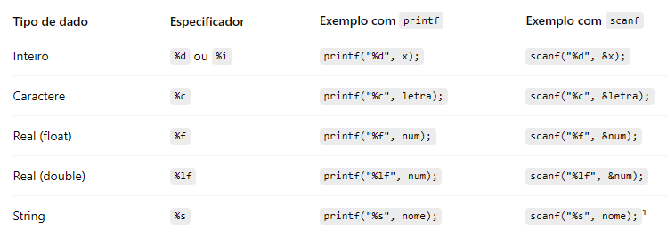
Linguagem C
ESPECIFICADORES DE FORMATO EM C
  Ao usar funções como printf() e scanf(), é necessário indicar o tipo de dado a ser lido ou impresso.
  Para isso, utilizamos especificadores de formato, que começam com %.
¹ Para strings, não é necessário usar & no scanf, pois o nome do array já representa o endereço.

Slide 25
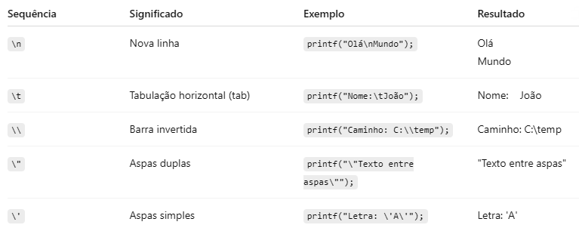
Linguagem C
CARACTERES ESPECIAS DO PRINTF
  Em C, o printf() permite a inclusão de caracteres especiais (também chamados de sequências de escape) que controlam a formatação da saída.
  Esses caracteres sempre começam com uma barra invertida (\) e são seguidos por uma letra ou número.
  Aqui estão os principais:

Slide 26
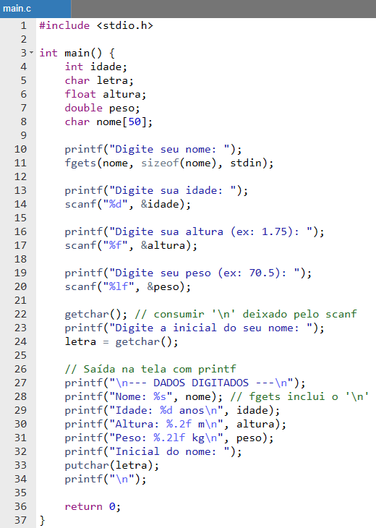
Linguagem C
EXEMPLO
Código em texto para vocês poderem copiar e colar numa IDE.
// main.c
#include <stdio.h>
int main() {
int idade;
char letra;
float altura;
double peso;
char nome[50];
printf("Digite seu nome: ");
fgets(nome, sizeof(nome), stdin);
printf("Digite sua idade: ");
scanf("%d", &idade);
printf("Digite sua altura (ex: 1.75): ");
scanf("%f", &altura);
printf("Digite seu peso (ex: 70.5): ");
scanf("%lf", &peso);
getchar(); // consumir '\n' deixado pelo scanf
printf("Digite a inicial do seu nome: ");
letra = getchar();
// Saída na tela com printf
printf("\n--- DADOS DIGITADOS ---\n");
printf("Nome: %s", nome); // fgets inclui o '\n'
printf("Idade: %d anos\n", idade);
printf("Altura: %.2f m\n", altura);
printf("Peso: %.2lf kg\n", peso);
printf("Inicial do nome: ");
putchar(letra);
printf("\n");
return 0;
}

